Slide 1
Diseño de procesos ETL
Juan Sebastián Arbeláez Trujillo

Slide 2

Caso: "Librería El Faro"
Librería El Faro comenzó como un pequeño local en el centro de la ciudad. Con el tiempo, abrieron dos sucursales más y lanzaron una página web para vender en línea. Sin embargo, cada parte del negocio opera como una isla separada: el inventario de la tienda física se lleva en un programa antiguo, las ventas por internet están en una plataforma web distinta, y el servicio de atención al cliente anota los reclamos y pedidos especiales en un archivo de Excel.
Este desorden genera problemas a diario. A veces, un cliente compra un libro en la página web que ya se había vendido esa misma mañana en la tienda física, porque los sistemas no se comunican. Además, si un cliente habitual llama para quejarse de un envío retrasado, el equipo de atención al cliente no tiene forma de ver su historial de compras en la tienda física para ofrecerle una compensación adecuada, perdiendo la oportunidad de fidelizarlo.

Slide 3
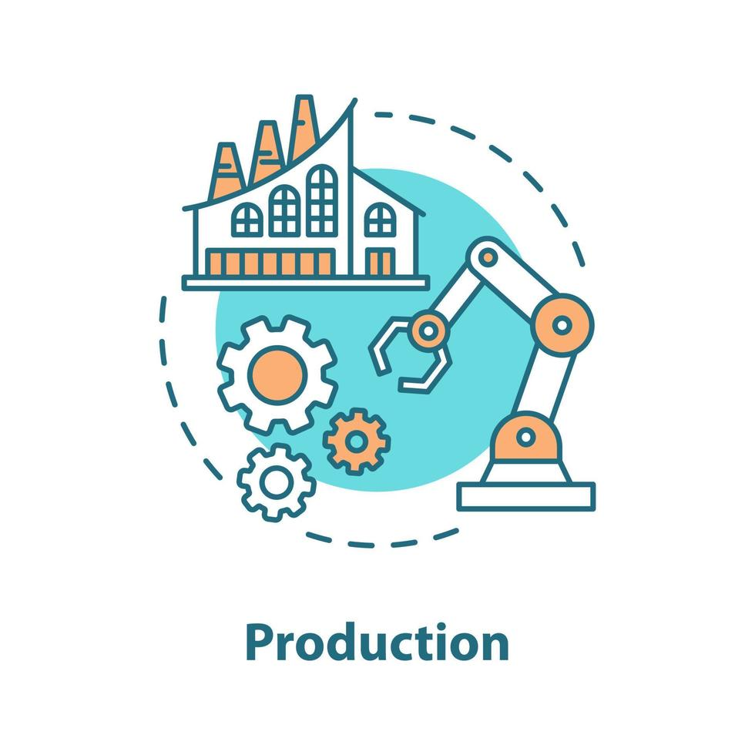
Caso: "Manufacturas Apex y el Salto a la Nube"
Manufacturas Apex es una fábrica tradicional que lleva operando más de 20 años con servidores físicos (hardware) ubicados en un cuarto de sistemas dentro de sus propias oficinas. Actualmente, la empresa maneja tres sistemas internos completamente aislados: un programa antiguo de contabilidad, una base de datos local para la nómina y asistencia de recursos humanos, y un sistema de control de inventario que solo funciona en las computadoras de la bodega central.
El problema surge cuando la gerencia necesita tomar decisiones rápidas o requiere acceso remoto. Generar un informe directivo que cruce el costo de la nómina con el inventario despachado toma días de trabajo manual en Excel, y los directivos no pueden ver los datos si están de viaje. Por ello, la empresa ha decidido diseñar un proceso ETL que extraiga la información de estos tres servidores locales, la estandarice y la cargue en un almacén de datos centralizado en la nube, permitiendo que la información esté segura, unificada y disponible en tiempo real desde cualquier lugar del mundo.

Slide 4
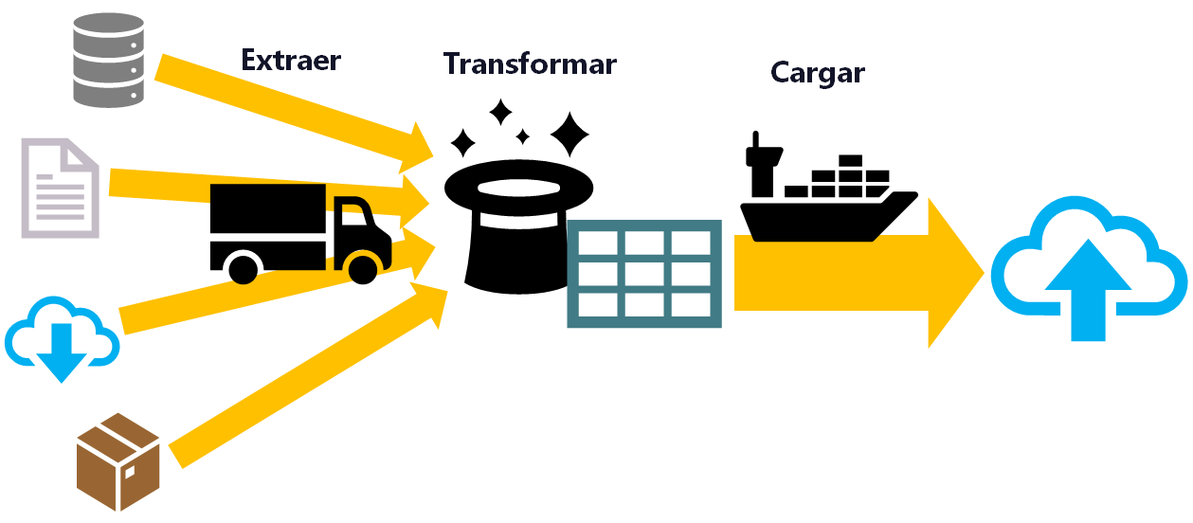
¿Qué son los procesos ETL?
Imaginemos que usted compró tres cosas diferentes: unos zapatos en China, un libro en España y un reloj en su ciudad.
Extracción (Extract - La Recogida): El servicio de mensajería va a estas tres fábricas distintas a recoger sus compras. En este punto, el mensajero no cambia nada; solo recolecta una bolsa de plástico de China, una caja de cartón de España y un sobre local.
Transformación (Transform - El Centro de Clasificación): Todos estos paquetes llegan a un centro logístico principal, y aquí ocurre la magia. El equipo abre los paquetes, revisa que los productos no vengan rotos (control de calidad), traduce todas las etiquetas de envío a un solo idioma (estandarización) y mete los tres artículos juntos en una sola caja corporativa, limpia y segura.
Carga (Load - La Entrega Final): Esa única caja, perfectamente sellada y con la etiqueta correcta, es transportada y entregada en la puerta de su casa, lista para que usted la abra y use sus productos inmediatamente.

Slide 5
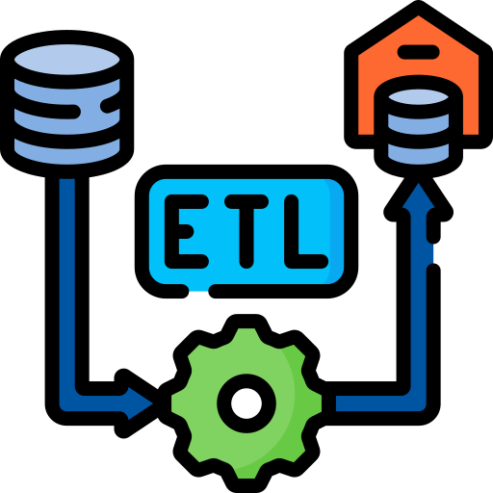
¿Por qué se inventaron los procesos ETL?
La informatización de los años 70 y 80: Cuando las grandes empresas comenzaron a usar computadoras, lo hicieron por partes. Compraron un sistema cerrado para el departamento de ventas, otro distinto para contabilidad y otro diferente para recursos humanos.
La "Ceguera Gerencial": A principios de los años 90, los directivos se toparon con un muro. Si querían saber si un empleado de ventas era realmente rentable, tenían que revisar manualmente el sistema de ventas (cuánto vendió) y luego ir al de recursos humanos (cuánto cobró de comisión). Las máquinas no se hablaban entre sí.
El nacimiento de la integración: Las empresas decidieron construir grandes "Bodegas Centrales de Datos" (Data Warehouses) para cruzar toda la información. Sin embargo, necesitaban un software traductor que pudiera ir a los sistemas antiguos, sacar los datos, traducirlos a un idioma común y guardarlos en la nueva bodega. Así es como nació formalmente la disciplina y la tecnología del ETL.

Slide 6
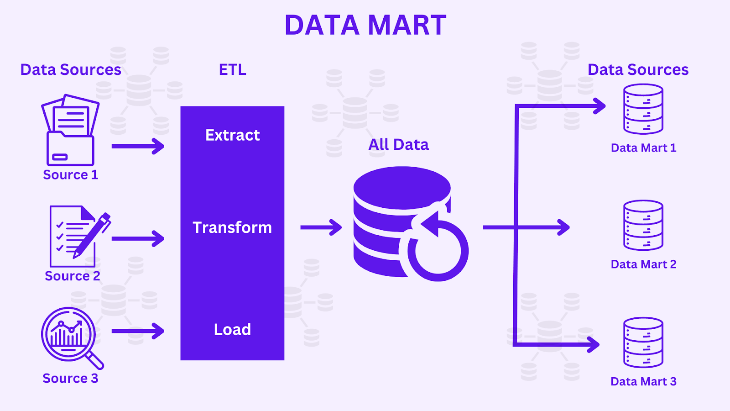
El Viaje de los datos
Data Sources: Son todos los sistemas operativos donde nace la información: la página web, el viejo sistema de nóminas, el CRM o las cajas registradoras. Aquí, la información está dispersa y en múltiples formatos.
Data Lake: En esta etapa, volcamos absolutamente todos los datos crudos, tal cual llegan de las fuentes, sin importar si son tablas ordenadas o textos desestructurados.
Data Warehouse: A través de nuestro proceso ETL (Extracción, Transformación y Carga), tomamos los datos, los limpiamos, los estandarizamos y los organizamos en bases de datos relacionales. Aquí es donde reside la "Única Fuente de la Verdad" corporativa, auditable y segura.
Data Marts: Dado que el departamento de Marketing no necesita (ni debe) ver los costos operativos de Recursos Humanos, se crea un "Data Mart". Es una porción pequeña y especializada del Data Warehouse, filtrada y diseñada exclusivamente para responder rápido a las preguntas de un departamento en particular.

Slide 7
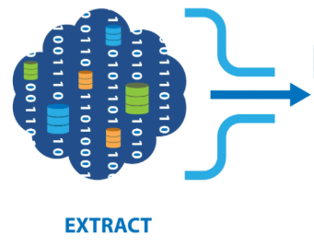
Extracción
El reto aquí es recolectar la información sin bloquear la operación diaria del negocio.
Al conectar el sistema a una base de datos en producción, se debe asegurar que los clientes puedan seguir comprando sin lentitud.
Para no saturar la red, la estrategia más utilizada es la Extracción Incremental en lugar de descargar todo el historial diario, el sistema identifica y extrae únicamente los registros que son nuevos o que sufrieron modificaciones desde el día anterior.

Slide 8

Transformación
Esta es la fase computacionalmente más pesada, donde los datos se procesan en la memoria del servidor para aplicar reglas estrictas.
Limpieza y Estandarización: Se unifican formatos (ej. fechas y monedas) y se toma la decisión de qué hacer con los datos vacíos o nulos (eliminarlos del reporte o rellenarlos con un valor por defecto).
Enriquecimiento: Se cruzan datos de múltiples fuentes (ej. unir la tabla de ventas con la de costos) para crear una visión completa antes de guardarlos.

Slide 9
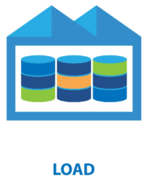
Carga
El objetivo final es depositar los datos limpios en el almacén central garantizando que la información llegue íntegra. Para lograrlo, se definen dos aspectos clave:
La Estrategia de Inyección: Se prioriza la Carga Incremental (Upsert). El motor evalúa cada registro: si el dato ya existe, simplemente lo actualiza; si es nuevo, lo agrega.
Integridad Transaccional: Los datos nunca se cargan uno por uno, sino en bloques seguros. Si el sistema intenta cargar 10,000 ventas y ocurre un fallo de conexión en el registro 9,999, la operación se cancela y se deshace automáticamente. Esto garantiza que jamás se tomen decisiones basadas en bases de datos rotas o incompletas a la mitad.

Slide 10
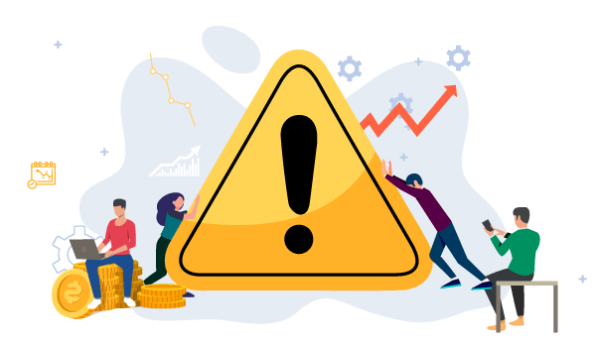
Riesgos
Corrupción de Datos: Inyectar información inconsistente, nula o duplicada que destruye de inmediato la confiabilidad de los reportes gerenciales.
Pérdida de Información: Omitir, filtrar incorrectamente o borrar de forma accidental registros clave debido a reglas de transformación mal diseñadas.
Sobrecarga del Sistema (Cuellos de Botella): Ejecutar extracciones masivas desde los sistemas de origen en horarios comerciales, paralizando la operación en vivo de la empresa.
Retrasos en el Procesamiento (Latencia): Tiempos de ejecución ineficientes que provocan que la información no esté lista ni actualizada para el inicio de la jornada laboral.
Brechas de Privacidad: Centralizar datos confidenciales o personales (como identificaciones o finanzas) sin aplicar políticas previas de anonimización o enmascaramiento.

Slide 11
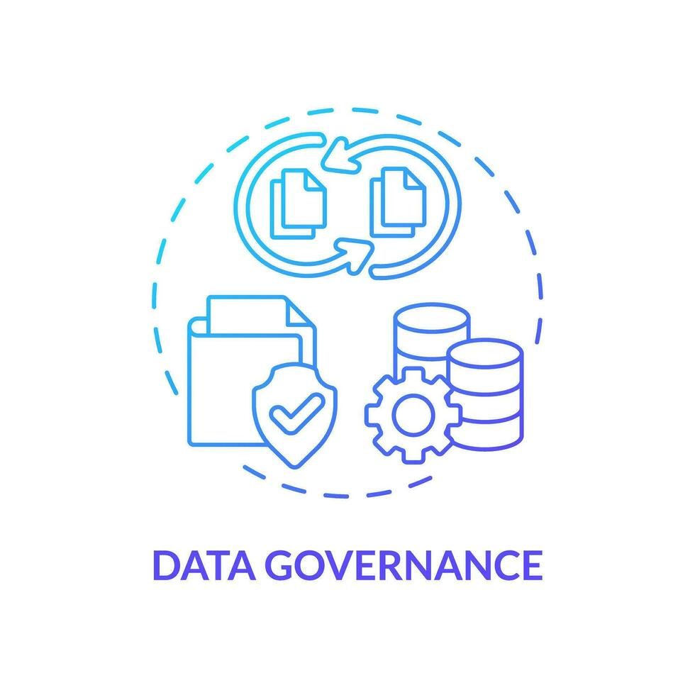
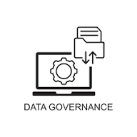
Gobierno de datos
Riesgo: Corrupción de Datos
Pilar de Gobierno: Calidad de Datos (Data Quality)
El Gobierno de Datos define las "reglas de negocio" formales (ej. Un cliente no puede tener una edad negativa o Todo producto debe tener categoría). El sistema ETL toma este manual de políticas y lo convierte en filtros matemáticos durante la fase de transformación, bloqueando cualquier registro que viole la norma antes de que contamine los reportes.
Riesgo: Brechas de Privacidad
Pilar de Gobierno: Clasificación y Seguridad
El gobierno realiza un inventario y clasifica qué información es pública, interna o confidencial (PII - Personal Identifiable Information). Basado en este mandato legal, el diseño del sistema aplica técnicas de enmascaramiento de forma obligatoria durante la carga para proteger las identidades.
Riesgo: Sobrecarga y Retrasos
Pilar de Gobierno: Acuerdos de Nivel de Servicio (SLAs)
Las políticas de gobierno dictaminan los horarios permitidos para extraer información sin afectar las ventas y definen a qué hora máxima deben estar listos los reportes para la junta directiva. El sistema se orquesta y automatiza para cumplir estrictamente con estos contratos de tiempo.
Riesgo: Pérdida de Información
Pilar de Gobierno: Linaje de Datos (Data Lineage)
El gobierno exige trazabilidad corporativa. Requiere documentar exactamente de dónde nació un dato, qué cálculo matemático lo alteró y en qué tablero terminó. Así, si alguna vez falta un bloque de ventas, existe un mapa auditable para encontrar el error en el flujo sin entrar en pánico.

Slide 12
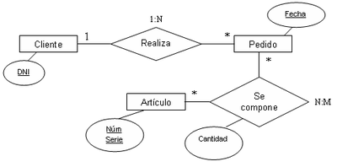
Modelado de Datos
El modelado de datos es como diseñar el plano arquitectónico de un gran almacén corporativo antes de empezar a guardar cajas. En lugar de arrojar toda la información en un documento desordenado e interminable, este proceso define estructuralmente dónde, cómo y bajo qué reglas debe almacenarse cada registro.
En la práctica, este diseño organiza la información separando sistemáticamente los eventos numéricos (como el monto exacto de una venta) de sus características descriptivas (quién es el cliente, en qué sucursal ocurrió y en qué fecha). Gracias a esta estructura inteligente, cuando un directivo necesita cruzar variables para tomar una decisión urgente, la base de datos no tiene que buscar a ciegas en un mar de archivos; sabe exactamente en qué "estante" mirar para entregar reportes analíticos en cuestión de milisegundos.

Slide 13
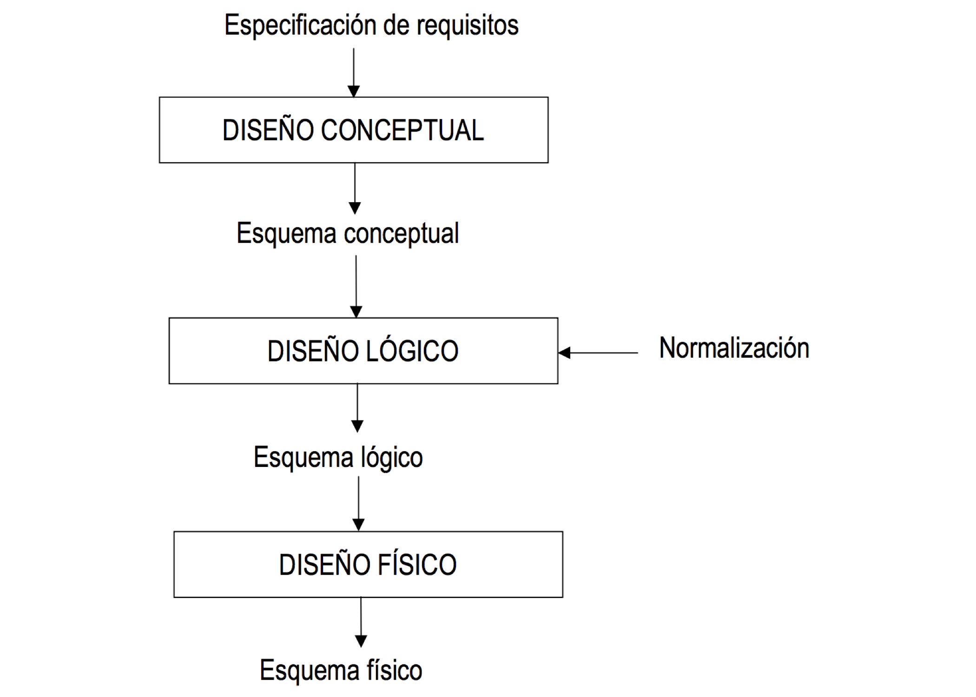
Modelado de Datos
Modelo Conceptual (El "Qué"): Es el diseño orientado a la gerencia y al negocio. No contiene tecnología, ni código, ni tipos de datos. Solo identifica los bloques principales de información (Entidades) y cómo interactúan a un alto nivel. (Ejemplo: Un diagrama simple que muestra que un "Cliente" realiza una "Compra" de un "Producto").
Modelo Lógico (El "Cómo"): Es el plano arquitectónico detallado, pero independiente de la marca del software. Aquí los analistas de datos definen absolutamente todos los atributos (nombre, correo, ID, precio) y las reglas de relación (llaves primarias y foráneas). El negocio ya tiene forma, pero aún no se ha comprado el servidor.
Modelo Físico (El "Dónde"): Es la ejecución puramente técnica. Es el diseño lógico traducido al lenguaje exacto del motor de base de datos que la empresa compró (ej. PostgreSQL, Snowflake, Oracle). Aquí se definen detalles técnicos de rendimiento como particiones, índices y tipos de datos precisos (VARCHAR, INTEGER).

Slide 14
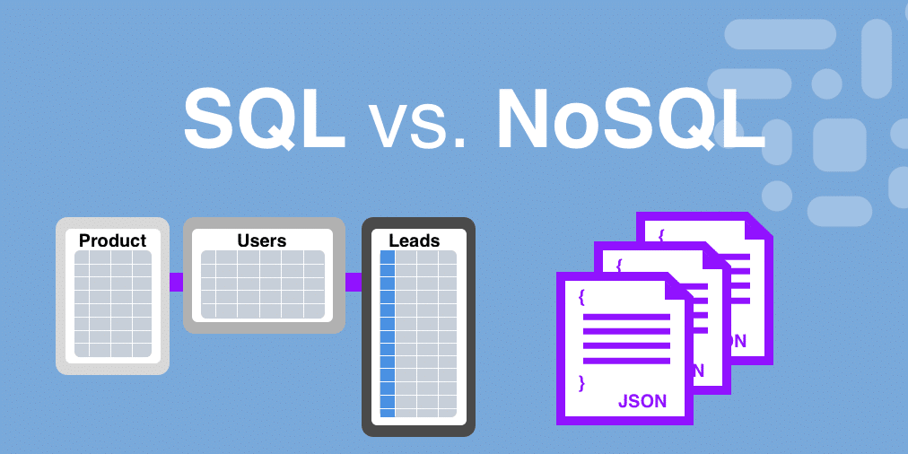
Modelado de Datos
Modelo Relacional (Orden y Precisión): Es el sistema basado en tablas rígidas de filas y columnas interconectadas. Su prioridad es la integridad de los datos: nada se duplica y todo debe seguir reglas estrictas de formato. Es la arquitectura obligatoria para procesos contables, financieros y operativos donde el error no es una opción y la estructura es constante.
Modelo No Relacional (Flexibilidad y Escala): Es un sistema de almacenamiento libre que no utiliza tablas fijas, sino formatos dinámicos (como documentos o carpetas). Su prioridad es la velocidad y la agilidad: permite guardar datos muy distintos entre sí sin previo aviso. Es la arquitectura ideal para Big Data, redes sociales y aplicaciones móviles que crecen masivamente y cambian constantemente.

Slide 15
Modelado de Datos
Modelado Relacional (SQL)
Modelo Estrella (Dimensional): Una gran Tabla de Hechos en el centro rodeada de Tablas de Dimensiones planas.
Modelo Copo de Nieve (Dimensional): Mantiene los hechos en el centro, pero ramifica las dimensiones (las divide) para ahorrar espacio en el servidor de la nube.
Modelado No Relacional (NoSQL)
Modelo Documental: Guarda la información en archivos parecidos a etiquetas (formato JSON), no en tablas.
Modelo Clave-Valor: Es como un diccionario ultra-rápido de dos columnas (una llave única y su contenido).

Slide 16
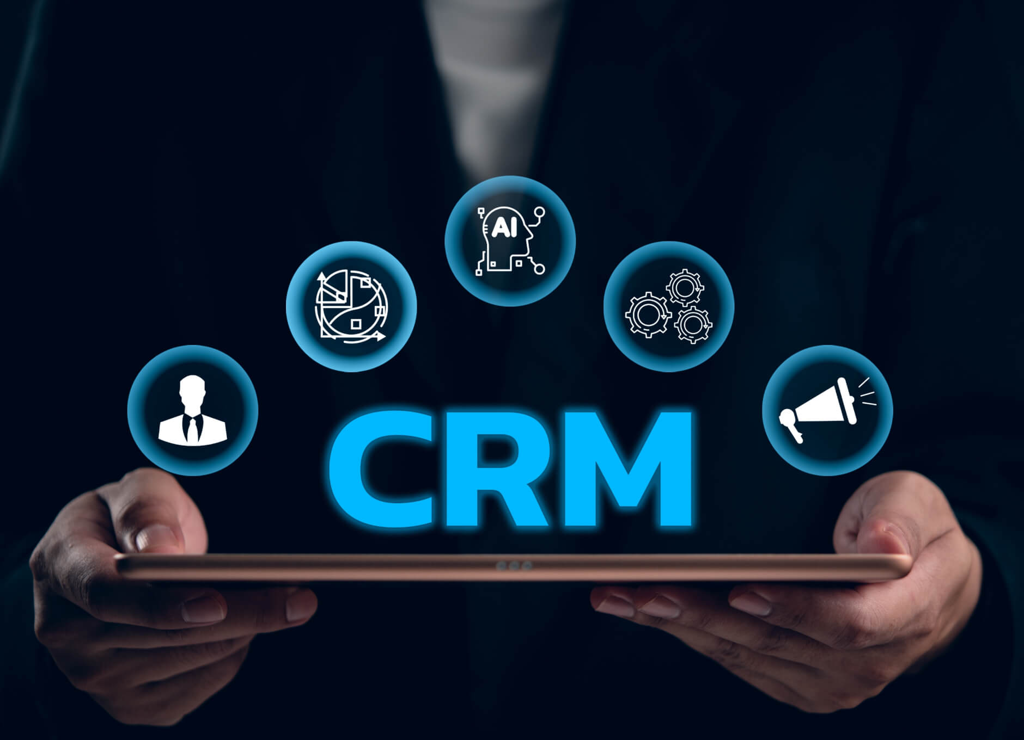
CRM (Customer Relationship Management)
El CRM es la plataforma tecnológica y estratégica diseñada para centralizar, registrar y analizar absolutamente todas las interacciones que una empresa tiene con sus clientes actuales y potenciales.
Su objetivo central es dominar el ciclo de vida del cliente: desde que es un prospecto captado por marketing, pasando por las negociaciones del equipo de ventas, hasta llegar a los tickets de quejas o dudas en el servicio de postventa. Es la memoria institucional de la empresa sobre quién compra y por qué compra.

Slide 17
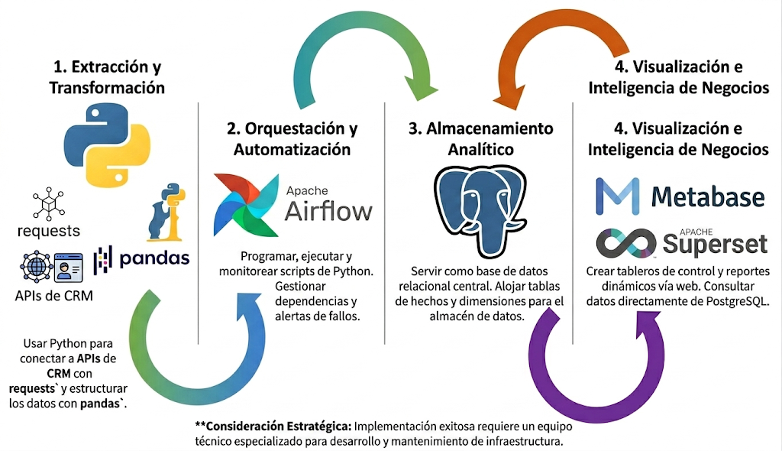
CRM (Customer Relationship Management)
Extracción y Transformación (Python): El lenguaje central para el movimiento de datos. Mediante la librería requests, se conecta directamente a las APIs del CRM (o cualquier otro sistema) para extraer la información. Posteriormente, utiliza la librería pandas para limpiar, estructurar y procesar los registros en memoria antes de cargarlos.
Orquestación y Automatización (Apache Airflow): Es la plataforma que gobierna y monitorea los flujos de datos. Se encarga de programar los horarios exactos de ejecución de los scripts (ej. actualización nocturna) y gestiona el orden de las tareas, dependencias y alertas en caso de que algún proceso falle.
Almacenamiento Analítico (PostgreSQL): Actúa como el motor de base de datos relacional central. Recibe la información ya procesada y sirve como la infraestructura robusta donde se construyen y alojan las tablas de hechos y dimensiones que conforman el almacén de datos.
Visualización e Inteligencia de Negocios (Metabase / Apache Superset): Son las plataformas de BI que dan salida a la información. Se conectan directamente a PostgreSQL para que los usuarios de negocio puedan consultar los datos, crear tableros de control dinámicos y generar reportes vía web.

